Slide 1
CURSO DE INTELIGENCIA ARTIFICIAL
Clustering y k-medias
Agrupar sin etiquetas: Lloyd, un ejemplo numérico, y la práctica actual (k-means++, escala, codo y silueta).
Lloyd 1957/1982 · Arthur & Vassilvitskii 2007 · AIMA, aprendizaje no supervisado

Slide 2
Agenda
01
02
Clustering
k-medias
Aprendizaje no supervisado: grupos a partir de similitud, sin y.
Asignar al centroide más cercano y recalcular medias. Un ejemplo con 6 puntos.
03
04
Práctica actual
Límites
k-means++, varias semillas, estandarizar, y cómo elegir k.
Manchas no esféricas, outliers, k desconocida; cuándo usar otra cosa.
Curso de Inteligencia Artificial · Clustering y k-medias
2 / 18

Slide 3
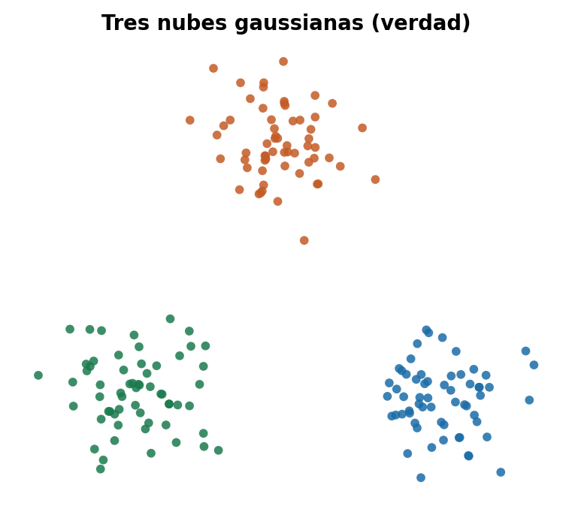
Qué es clustering
No hay etiqueta y: el algoritmo propone una partición de los datos
• Supervisado: (x, y) → un clasificador. Aquí solo hay x.
• Objetivo: puntos del mismo grupo cerca; grupos distintos, lejos.
• k-medias mide cerca con la distancia euclídea al cuadrado.
• k es el número de grupos. A veces lo da el problema; si no, lo eliges después.
• A la derecha: tres nubes. Eso es lo que queremos recuperar.
Curso de Inteligencia Artificial · Clustering y k-medias
3 / 18

Slide 4
Para qué se usa
El algoritmo no nombra el cluster: un humano interpreta los grupos
Clientes
Imagen
RFM, canales, riesgo. Un cluster no es un persona-tipo hasta que lo etiquetas.
Cuantización de color: k centroides = k colores. Compresión tosca y útil.
Texto / embeddings
Anomalías
Temas o intenciones sobre vectores. Escalar las dimensiones importa.
Punto lejos de todo centroide. Mejor como pista, no como detector único.
Curso de Inteligencia Artificial · Clustering y k-medias
4 / 18

Slide 5
La idea de k-medias
k prototipos (centroides). Cada punto pertenece al más cercano
01
02
Centroide
Asignar
Vector μ_j: la media de los puntos asignados al grupo j.
cluster(x) = arg min_j ‖x − μ_j‖². Partición de Voronoi.
03
04
Actualizar
Parar
μ_j ← media de { x : cluster(x) = j }. Si un grupo queda vacío, se reinicia.
Cuando las asignaciones no cambian, el error ya no baja, o hay un tope de iteraciones.
Curso de Inteligencia Artificial · Clustering y k-medias
5 / 18

Slide 6
Algoritmo (Lloyd)
Dos pasos que se alternan. Cada uno baja (o no sube) la inercia J
elegir k y inicializar μ1 … μk ← hoy: k-means++, no k puntos al azar
repetir:
para cada x: c(x) ← arg min_j ‖x − μ_j‖²
para cada j: μ_j ← media { x | c(x) = j }
hasta que c(·) no cambie (o se agoten las iteraciones)
devolver centroides y asignación
Es voraz: mínimo local. Por eso se corre varias veces (n_init) y se queda el mejor J.
Curso de Inteligencia Artificial · Clustering y k-medias
6 / 18

Slide 7
Qué minimiza: la inercia J
Suma de cuadrados intra-cluster (WCSS). Más baja = más compactos, para ese k
J = Σ_j Σ_{x ∈ Cⱼ} ‖ x − μ_j ‖²
Sí mide
No mide
• Compacidad euclídea alrededor de k medias.
• Comparable entre corridas con el mismo k y los mismos datos.
• «La verdad» de los grupos (no hay y).
• Calidad entre distintos k: J siempre baja si subes k.
Curso de Inteligencia Artificial · Clustering y k-medias
7 / 18

Slide 8
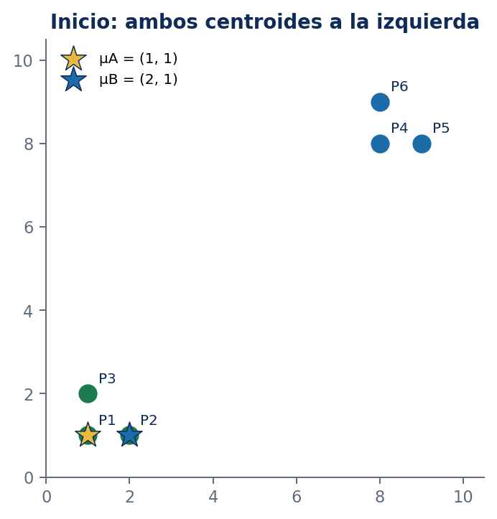
Ejemplo: 6 puntos, k = 2
Arranque malo: ambos centroides en la nube izquierda
punto
x
y
P1
1
1
P2
2
1
P3
1
2
P4
8
8
P5
9
8
P6
8
9
μA = (1, 1) estrella dorada μB = (2, 1) estrella azul La nube derecha aún no tiene prototipo.
Curso de Inteligencia Artificial · Clustering y k-medias
8 / 18

Slide 9
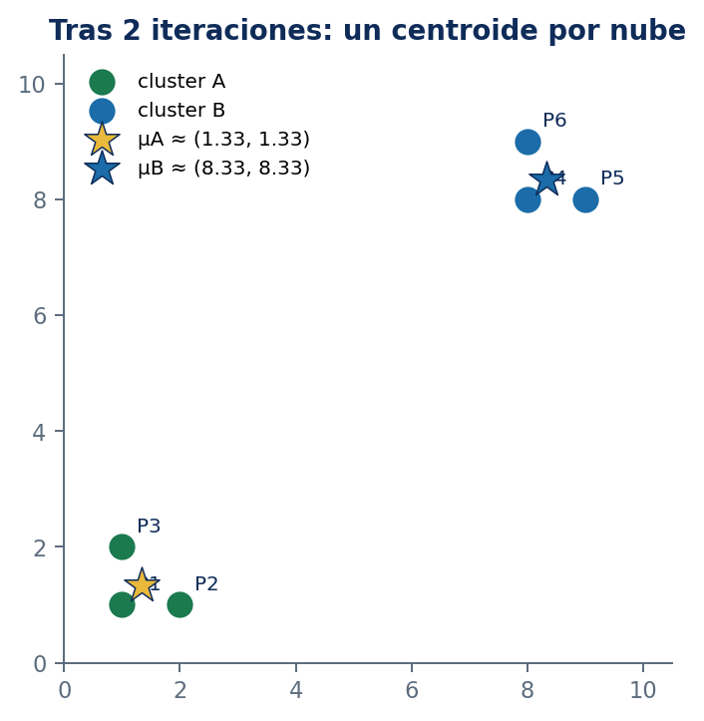
Iteración 1 y 2
P2 cambia de B a A; el centroide B salta a la nube derecha
punto
(x, y)
iter 1
iter 2
P1
(1, 1)
A
A
P2
(2, 1)
B
A
P3
(1, 2)
A
A
P4
(8, 8)
B
B
P5
(9, 8)
B
B
P6
(8, 9)
B
B
Tras iter 1: μA = (1, 1.5), μB = (6.75, 6.5). Tras iter 2: μA ≈ (1.33, 1.33), μB ≈ (8.33, 8.33). Un mal inicio no fue fatal.
Curso de Inteligencia Artificial · Clustering y k-medias
9 / 18

Slide 10
Inicialización: k-means++
Práctica actual. No elijas k puntos uniformes si puedes evitarlo
Al azar (malo a menudo)
k-means++ (Arthur 2007)
• k puntos de los datos, o k vectores uniformes.
• Dos semillas en el mismo grupo: convergencia lenta o mínimo pobre.
• Hoy no es el default de las librerías serias.
• El primer centroide al azar.
• El siguiente, con probabilidad ∝ D(x)² al más cercano ya puesto.
• scikit-learn: init='k-means++' (default).
• Aun así: n_init > 1 y quédate con el menor J. En sklearn reciente, n_init='auto'.
Curso de Inteligencia Artificial · Clustering y k-medias
10 / 18

Slide 11
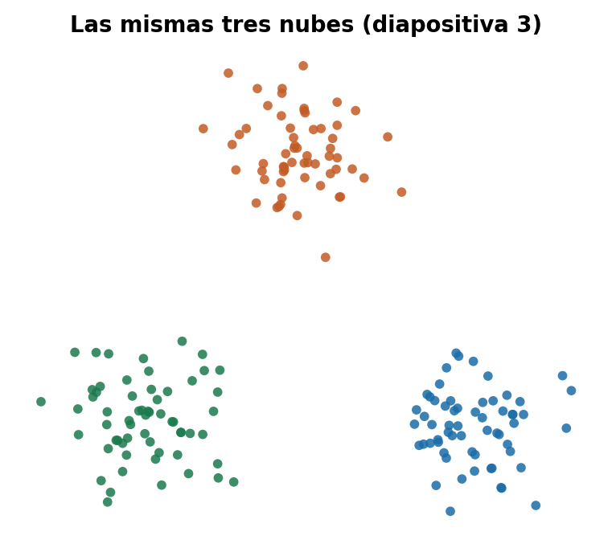
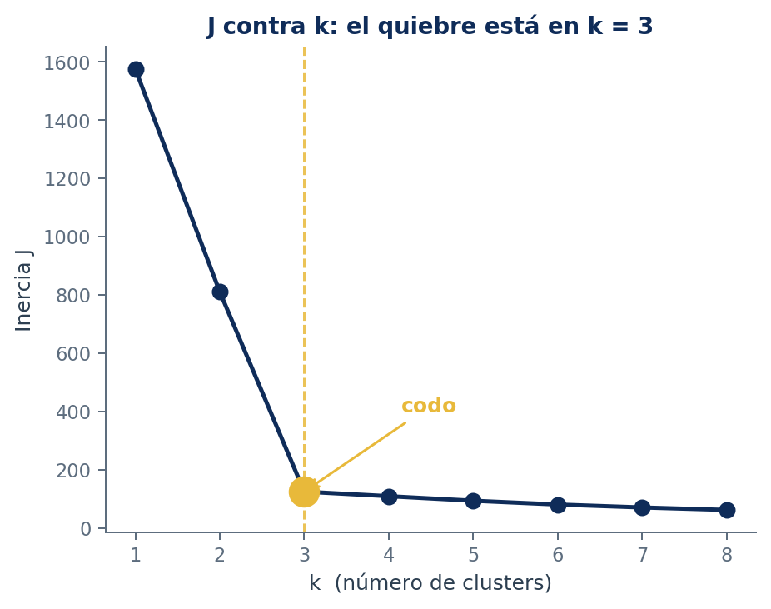
Cómo elegir k: el codo
J siempre baja si subes k. El codo es el k donde esa bajada se frena
Izquierda: las mismas tres nubes de la diapositiva 3 (no los 6 puntos del ejemplo). Derecha: corre k-medias para k = 1…8 y grafica J. El quiebre dorado está en k = 3, que coincide con las nubes.
Curso de Inteligencia Artificial · Clustering y k-medias
11 / 18

Slide 12
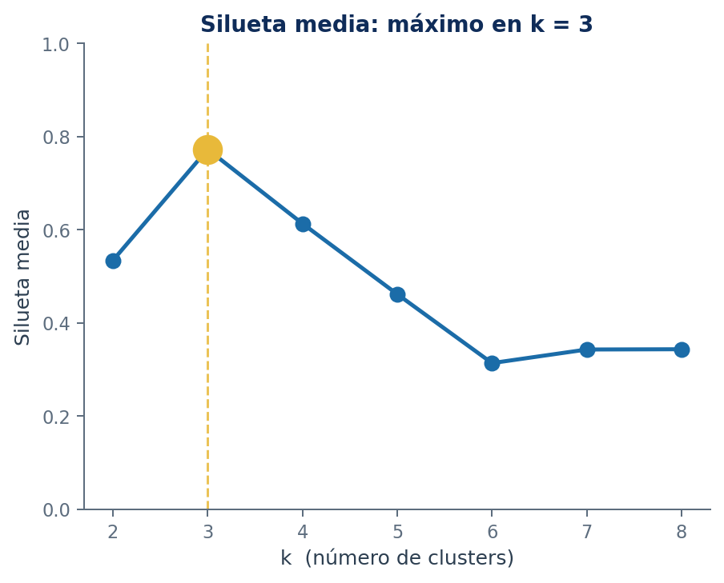
Cómo elegir k: la silueta
J solo mira compactación. La silueta pregunta además: ¿este punto está mejor aquí que en el grupo vecino?
• Para un punto i, a(i) es su distancia media a los del mismo cluster.
• b(i) es su distancia media al cluster más cercano que no es el suyo.
• s(i) = (b − a) / max(a, b). Queda entre −1 y 1.
• Cerca de 1: bien colocado. Cerca de 0: en la frontera. Negativo: quizá en el grupo equivocado.
• La silueta de la partición es el promedio de s(i). Eliges el k que la maximiza.
Misma corrida que el codo, sobre las mismas tres nubes. El máximo cae en k = 3. Si codo y silueta discrepan, quédate con un k que además se pueda usar (p. ej. 3 tipos de cliente, no 17).
Curso de Inteligencia Artificial · Clustering y k-medias
12 / 18

Slide 13
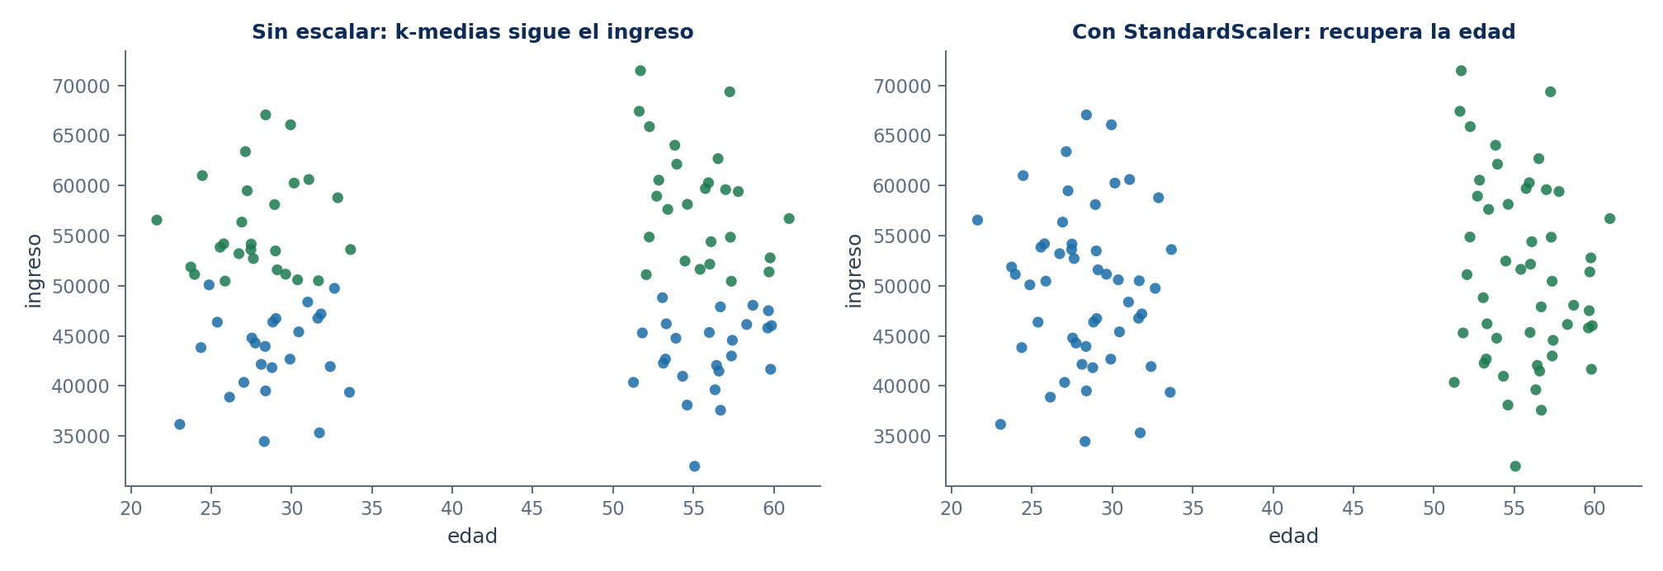
Escala las variables
Dos grupos de edad, ingreso parecido. Sin escalar, L2 se obsesiona con el ingreso
Práctica: StandardScaler (o RobustScaler si hay outliers) en un Pipeline, antes de KMeans. Luego interpreta centroides en unidades originales.
Curso de Inteligencia Artificial · Clustering y k-medias
13 / 18

Slide 14
Checklist de práctica actual
Lo que harías hoy en scikit-learn / un pipeline serio
init
k-means++. No KMeans(..., init='random') salvo un experimento.
n_init
Varias semillas; quédate con mínima inercia. random_state para reproducir.
Escala
Estandariza antes. Encadena scaler + k-means en un Pipeline.
k
Codo + silueta + un k usable. Reporta J y silueta, no solo el dibujo.
Tamaño
n grande: MiniBatchKMeans. Misma idea, centroides con minilotes.
Después
Inspecciona: PCA 2D, tamaños de cluster, centroides en unidades originales.
Curso de Inteligencia Artificial · Clustering y k-medias
14 / 18

Slide 15
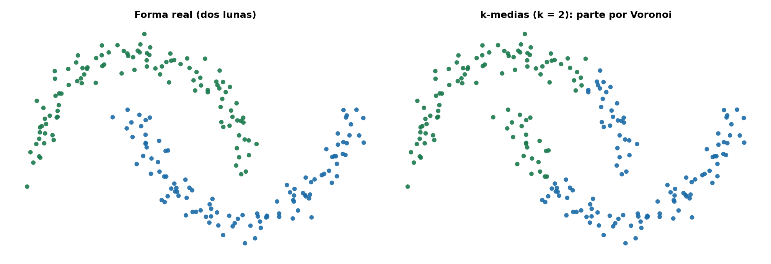
Dónde k-medias falla
Asume grupos convexos. Las lunas no lo son: Voronoi las parte mal
Anillos, lunas, outliers: usa DBSCAN / HDBSCAN. Elipses: GMM. Jerarquía: agglomerative. k-medias sigue siendo el primer intento si las nubes son más o menos redondas.
Curso de Inteligencia Artificial · Clustering y k-medias
15 / 18

Slide 16
En código, hoy
Defaults que importan; no copies un tutorial de 2012
from sklearn.pipeline import make_pipeline
from sklearn.preprocessing import StandardScaler
from sklearn.cluster import KMeans
model = make_pipeline(
StandardScaler(),
KMeans(n_clusters=k, init="k-means++", n_init="auto", random_state=0),
)
labels = model.fit_predict(X)
# n_init='auto': 1 corrida con k-means++ (sklearn ≥ 1.4). Sube n_init si J varía mucho.
# MiniBatchKMeans(n_clusters=k) si n es cientos de miles.
Curso de Inteligencia Artificial · Clustering y k-medias
16 / 18

Slide 17
Ideas para llevar
k-medias es Lloyd + una buena semilla + datos en la misma escala
Asignar / media
Ejemplo
Cada paso baja J. El resultado es un mínimo local, no «los grupos verdaderos».
Hasta un mal inicio (dos μ a la izquierda) puede corregirse: la nube lejana se lleva un centroide.
Hoy
No es universal
k-means++, n_init, StandardScaler, codo + silueta + un k usable. Pipeline, random_state.
Si no hay bolas euclídeas, cambia de algoritmo. Inspecciona siempre los grupos.
Curso de Inteligencia Artificial · Clustering y k-medias
17 / 18

Slide 18
Antes de entregar un clustering
Una lista corta que evita el «k=3 porque el gráfico se veía bonito»
• ¿Las variables están en unidades comparables? Si no, escala.
• ¿Probaste más de una semilla y reportas la inercia de la que eliges?
• ¿k se sostiene en el codo, la silueta y un uso concreto (segmentos que puedes tratar distinto)?
• ¿Los tamaños de cluster son ridículos (un punto vs todo el resto) por un outlier?
• ¿Puedes describir cada centroide en lenguaje del dominio (después de deshacer el scaler)?
• Si la respuesta a varias es no, aún no es un resultado: es un diagnóstico.
Curso de Inteligencia Artificial · Clustering y k-medias
18 / 18

